Slide 1
CGによる湯気のシミュレーション
放送大学大学院 M2 浅井ゼミ
佐野宏行

Slide 2
自己紹介
浅井ゼミM2 佐野 宏行
大学時代…CG関連の研究
社会人から…システム開発の支援ツールの開発

Slide 3
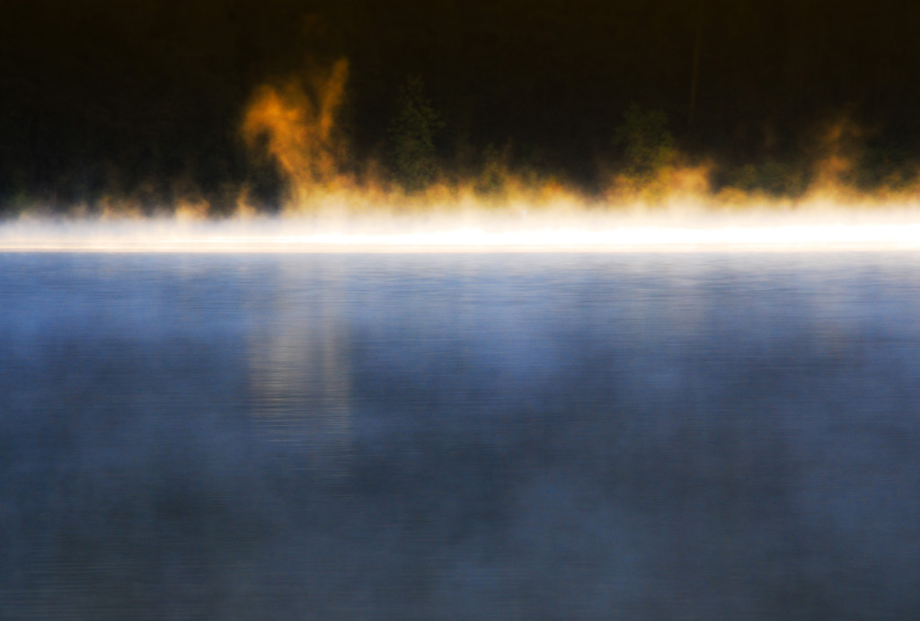
研究テーマ
CGによる湯気の可視化シミュレーション
フォトリアルな湯気の表現を可能とすることで、従来のCGでは表現できない温泉、暖かい料理といったシーンを表現可能とする。
CGによる雲や煙の表現の研究はあるが湯気に特化した研究はされない。

Slide 4
アイデア
既存の流体シミュレーションをベースとする
湯気の特性をシミュレーションモデルへ取り入れる
蒸発、凝結を伴う相転移
熱移動
浮力
水滴

Slide 5
マイルストン
先行研究、関連研究調査
流体シミュレーションの基礎調査
煙のシミュレーション
湯気のモデリング
湯気のシミュレーション
パラメータ、モデルの見直し

Slide 6
報告内容
CGによる流体シミュレーション
モデル
格子法
粒子法
FLIP法
湯気のシミュレーション
従来のシミュレーションモデル
デモ
シミュレーションモデルの提案
今後の予定

Slide 7
CGによる流体シミュレーション

